Slide 1

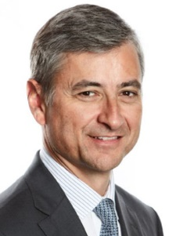
JEAN-PHILIPPE COURTOIS
Conférence
Work and Live for Good

Slide 2
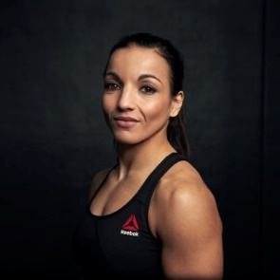
SARAH OURAHMOUNE
Conférence
Parcours et rebonds d’une sportive de haut niveau

Slide 3
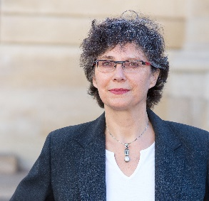
CORINNE HIRSCH
Projection du film documentaire
Femmes et argent : parlons d’argent, carte sur table

Slide 4

PATRICK KANNER
Conférence
L’engagement, un projet éthique et politique

Slide 5
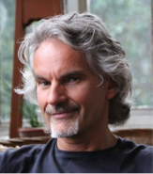
RONALD HATTO
Conférence
L’ONU et la Paix

Slide 6
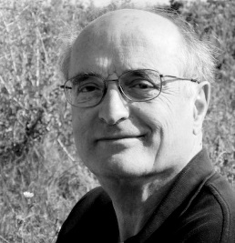
DANIEL PECAUT
Conférence
Les FARC, une guérilla sans fin

Slide 7
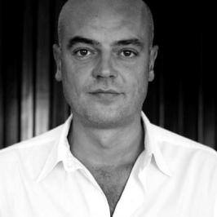
REMY OURDAN
Projection du film
Le Siège

Slide 8
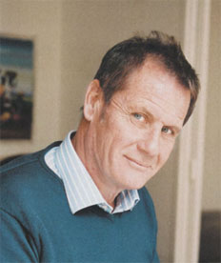
FREDERIC TISSOT
Conférence
L’Homme debout

Slide 9
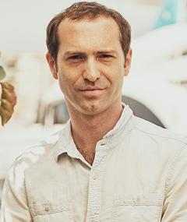
MARC-BENOIT CREANCIER
Projection du film documentaire
Divines

Slide 11
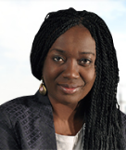
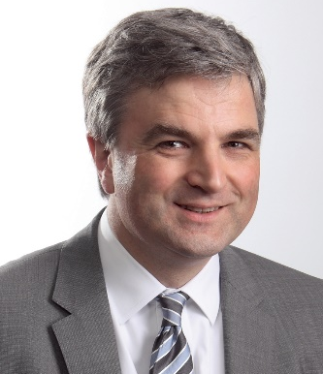
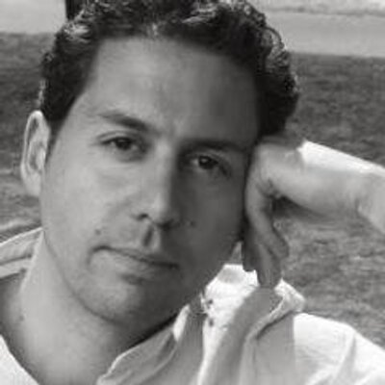
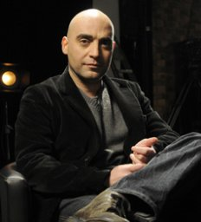
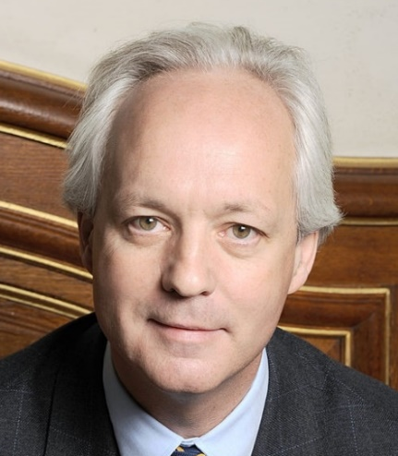
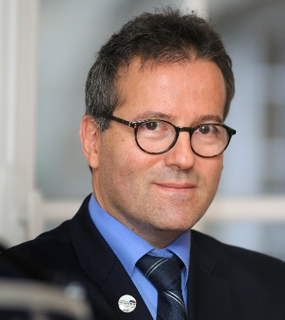
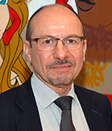
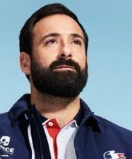
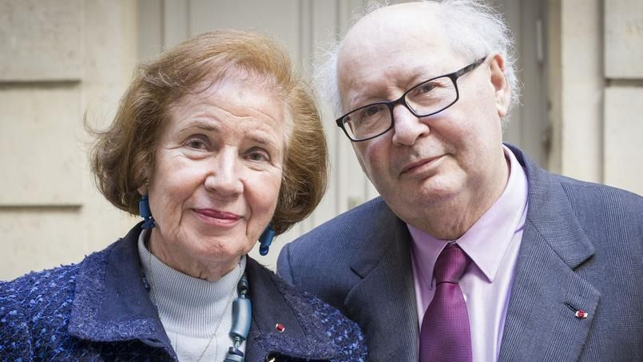
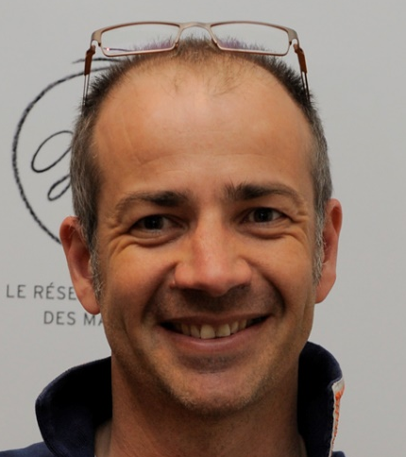
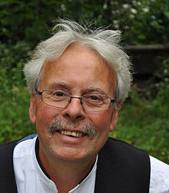
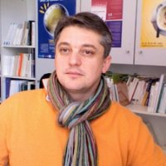
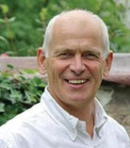
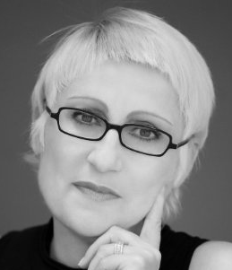
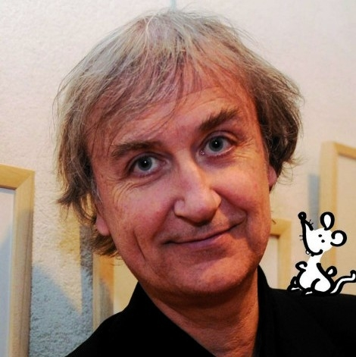
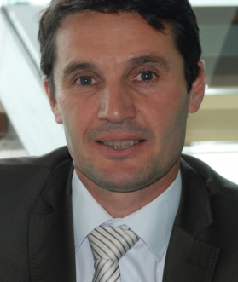
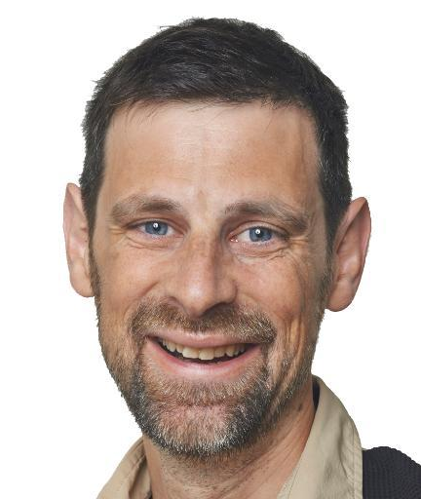
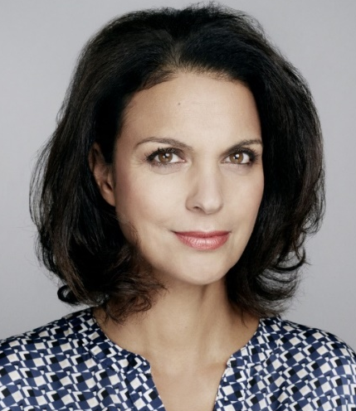
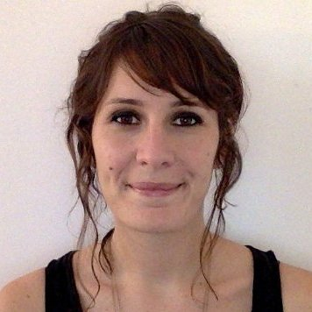
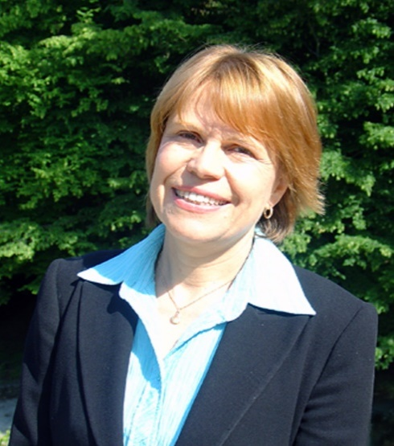

Slide 12
Nadège Abomangoli
Nadège Abomangoli
Karim Amellal
Didier Barbé
Yannick Blanc
Claire de Mazancourt
Cyr Dioré
Yann Echinard
Mercedes Erra
Stéphane Gaschet
Isabelle Giordano
Louis Godron
Emmanuel Hamon
Martin Hirsch
Michaël Jérémiasz
Beate et Serge Klarsfeld
Pierre Micheletti
Pierre Moorkens
Plantu
Olivier Soudieux
Silène Théobald
Annick Suzor Weiner
Karim Amellal
Didier Barbé
Yannick Blanc
Claire de Mazancourt
Cyr Dioré

Slide 13
Nadège Abomangoli
Karim Amellal
Didier Barbé
Yannick Blanc
Claire de Mazancourt
Cyr Dioré
Yann Echinard
Mercedes Erra
Stéphane Gaschet
Isabelle Giordano

Slide 14
Nadège Abomangoli
Louis Godron
Karim Amellal
Emmanuel Hamon
Didier Barbé
Martin Hirsch
Yannick Blanc
Michaël Jérémiasz
Claire de Mazancourt
Beate et Serge
Klarsfeld
Cyr Dioré
Pierre Micheletti
Yann Echinard
Pierre Moorkens
Mercedes Erra
Plantu
Stéphane Gaschet
Olivier Soudieux
Isabelle Giordano
Silène Théobald
Annick Suzor Weiner

Slide 15
Nadège Abomangoli
Louis Godron
Karim Amellal
Emmanuel Hamon
Didier Barbé
Martin Hirsch
Beate et Serge
Klarsfeld
Yannick Blanc
Michaël Jérémiasz
Claire de Mazancourt
Pierre Micheletti
Cyr Dioré
Pierre Moorkens
Yann Echinard
Plantu
Mercedes Erra
Olivier Soudieux
Silène Théobald
Annick Suzor Weiner
Stéphane Gaschet
Isabelle Giordano

Slide 16
Nadège Abomangoli
Louis Godron
Karim Amellal
Emmanuel Hamon
Didier Barbé
Martin Hirsch
Yannick Blanc
Michaël Jérémiasz
Beate et Serge
Klarsfeld
Claire de Mazancourt
Cyr Dioré
Pierre Micheletti
Yann Echinard
Pierre Moorkens
Mercedes Erra
Plantu
Stéphane Gaschet
Olivier Soudieux
Silène Théobald
Annick Suzor Weiner
Isabelle Giordano

Slide 17
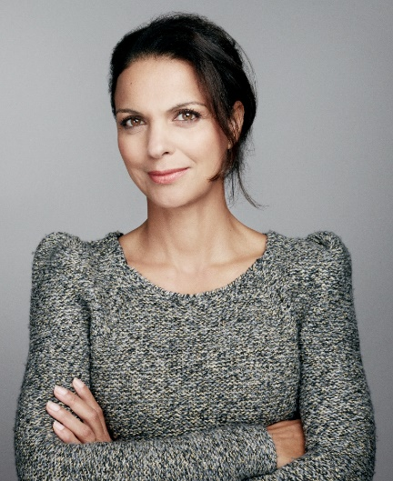
Nadège Abomangoli
Mercedes Erra
Beate et Serge
Klarsfeld
Karim Amellal
Stéphane Gaschet
Pierre Micheletti
Didier Barbé
Isabelle Giordano
Pierre Moorkens
Yannick Blanc
Louis Godron
Plantu
Claire de Mazancourt
Emmanuel Hamon
Olivier Soudieux
Cyr Dioré
Martin Hirsch
Silène Théobald
Yann Echinard
Michaël Jérémiasz
Annick Suzor Weiner

